Slide 1
Metalo virinimas
Kauno Maironio universitetinė gimnazija
Gabrielius Ruskonis 2e

Slide 2
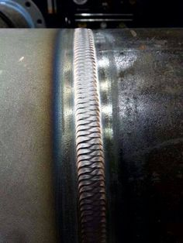
Įvadas
Suvirinimas, kaip sujungimo būdas, yra naudojamas šimtmečiais. Šiuo metu skirtinguose pramonės sektoriuose naudojama maždaug 100 suvirinimo būdų.

Slide 3
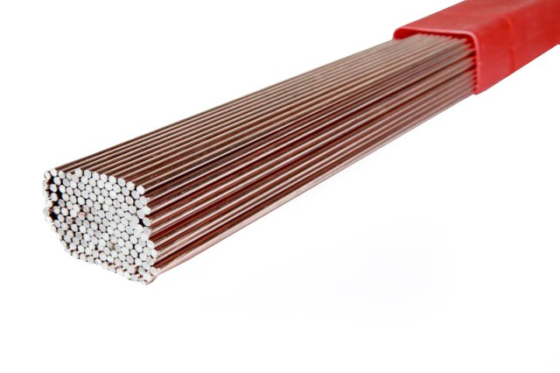
Hipotezė
Iš šių skaidrių siekiu pagilinti savo žinias apie metalo suvirinimą. Noriu sužinoti kokie dėsniai tai įtakoja. Svarbiausias vaidmuo metalų suvirinime tenka elektrodui.

Slide 4
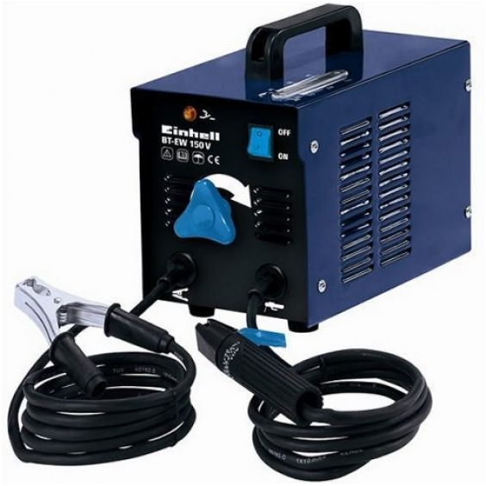
Aiškinimas (1)
Elektrodas tai elektros laidininkas jungiantis elektros srovę prie kito laidininko. Geras pavyzdys būtų kempo detalės: replės ir pistoletas.

Slide 5
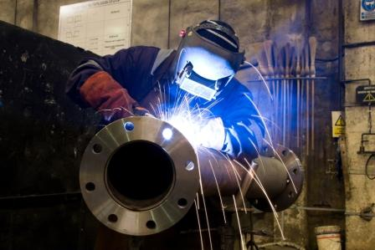
Aiškinimas (2)
Reples pritvirtinus prie metalo yra sukuriamas atviras elektros laukas, o pistoletas su siūlu šį lauką uždaro ir elektrolize metalas suvirinamas.

Slide 6
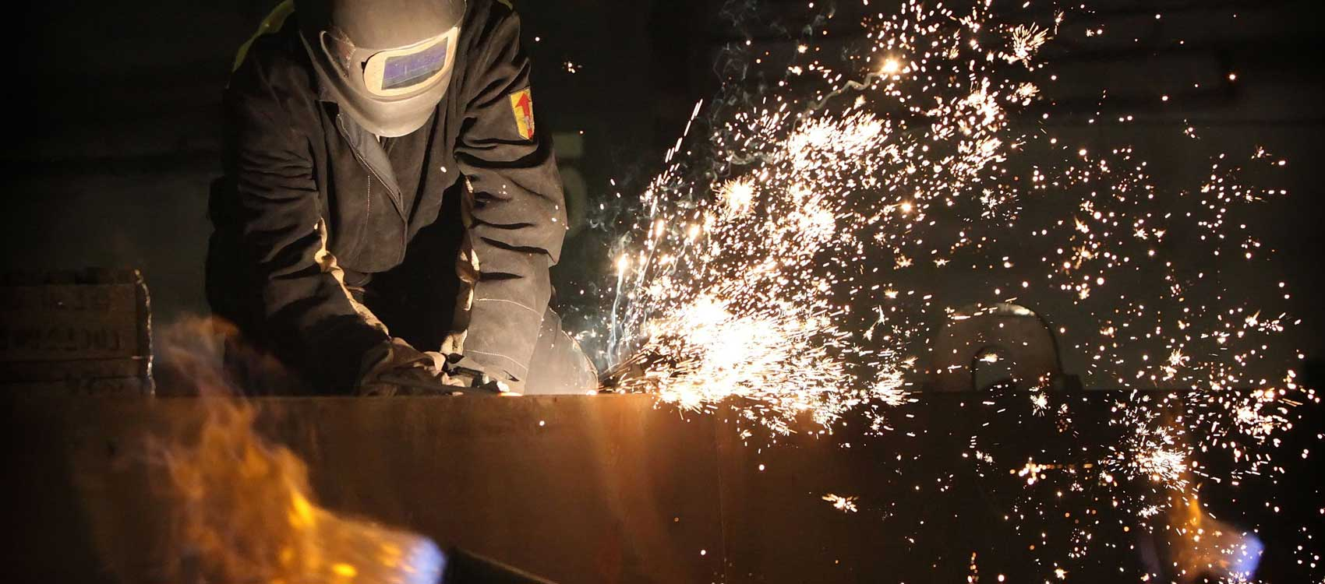
Dėsnių veikimas
Veikia du dėsniai: elektrodas ir elektrolizė (tirpinamo metalo detalė ir detalė ant kurios nusodinamas metalas).

Slide 7
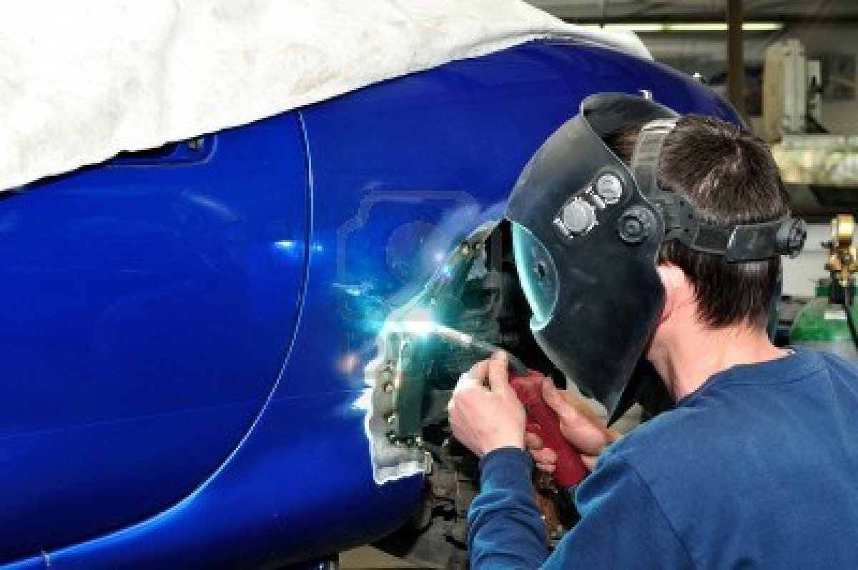
Pritaikymas (1)
Metalų suvirinimas gali būti taikomas automobilių kėbulų taisymui arba restauravimui.

Slide 8
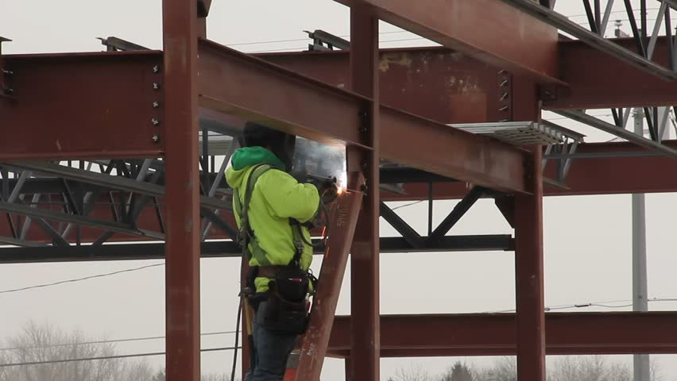
Pritaikymas (2)
Metalų suvirinimas taip pat gali būti pritaikomas ir statyboje.

Slide 9
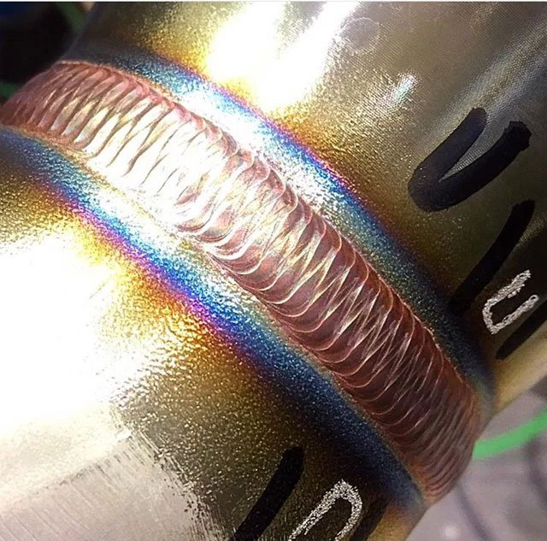
Išvada
Be elektrodo metalo virinimas negalėtų vykti, todėl drąsiai galima teigti, jog jam tenka svarbiausias vaidmuo.

Slide 10
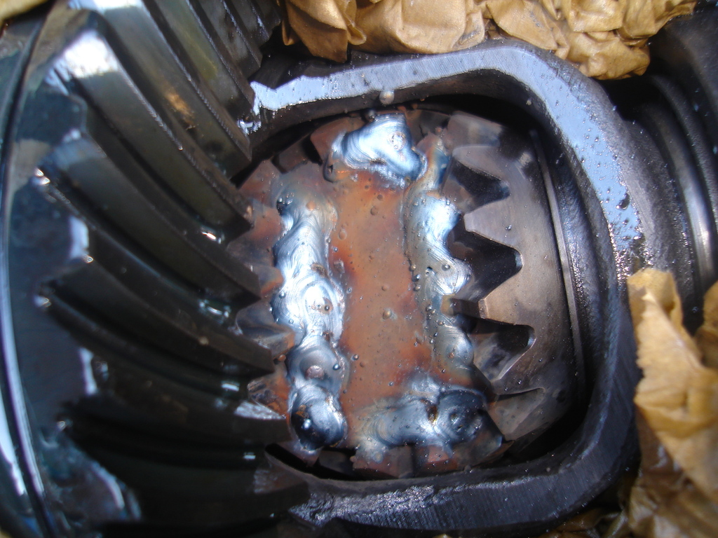
Ko išmokau
Išmokau kokie dėsniai veikia virinant ir ko reikia norint virinti metalą.

